Slide 1


UNIVERSIDAD AUTÓNOMA DEL ESTADO DE MÉXICO
FACULTAD DE ENFERMERÍA Y OBSTETRICIA
PROGRAMA EDUCATIVO: Licenciado en Enfermería
UNIDAD DE APRENDIZAJE: Enf. Gerontológica
MATERIAL VISUAL: ESTEREOTIPOS, MITOS Y PREJUICIOS
ACERCA DE LA VEJEZ
RESPONSABLE: DRA. EN ENF. BEATRIZ ARANA GÓMEZ
Octubre 2015
DRA. EN ENF. BEATRIZ ARANA GÓMEZ

Slide 2
ENVEJECIMIENTO
La Senescencia: periodo de la vida que se tiene que enfrentar.
Acontecen situaciones personales, sociales, laborales, familiares y culturales que modifican la percepción de si mismo y afecta la propia identidad.

Slide 3
ENVEJECIMIENTO
Envejecer es parte del ciclo vital:
En lo biológico, no todas las células y los órganos ni las personas envejecen al mismo tiempo (vejeces).
NO se es enfermo porque se tiene más o menos canas, o se necesiten lentes para leer.

Slide 4
CONCEPTOS IMPORTANTES:
VIEJISMO: Rechazo, tendencia a la marginación, temor, desagrado, negación, agresión, todas las actitudes ligadas entre sí, y que operan discriminando a la persona que envejece.

Slide 5
CONCEPTOS IMPORTANTES:
Viejismo Conjunto de actitudes negativas de la sociedad con respecto a los viejos (R. Butler)

Slide 6
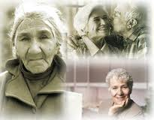
VIEJISMO
Para Salvarezza (1998), es una conducta social compleja con dimensiones históricas, culturales, sociales, psicológicas e ideológicas y es usada para devaluar, consciente o inconscientemente, el status social de las personas viejas.

Slide 7
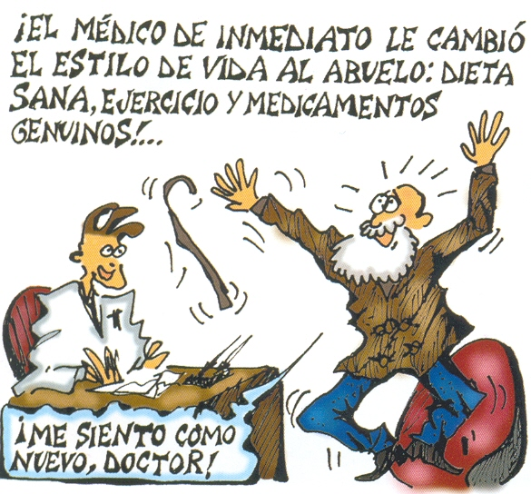
MITOS Y CREENCIAS
Es la actitud ante las pérdidas y su vivencia lo que determina que podamos aceptar y vivir de un modo más o menos saludable.

Slide 8
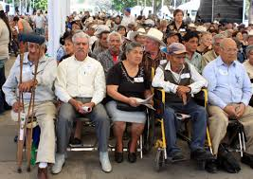
ESTEREOTIPOS
Es una imagen convencional sobre grupos de gente.
Crear estereotipos es una forma de categorizar grupos según su aspecto, conducta o costumbres.
Puede ser tanto negativa como positiva (Quin, 1997).

Slide 9
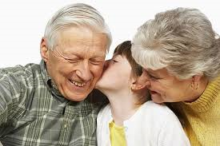
MITOS
Es una persona o cosa a la que se le atribuyen cualidades o excelencias que no tienen, o bien una realidad de la que carecen. Puede considerarse como un tipo de creencia generalizada, cimentada a través de varias generaciones(Zúñiga-Porras).

Slide 10
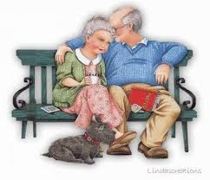
PREJUICIOS
Son generalizaciones que adoptamos desde la infancia.
No siempre se ajustan a la realidad.
Asociaciones que establecemos entre estímulos que definen la vejez y otros estímulos no condicionados que provocan respuestas de rechazo (Millán-Calent, 2006:67).

Slide 11
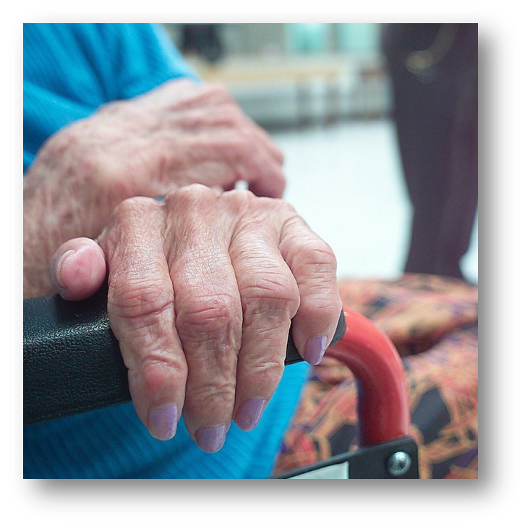
ESTIGMATIZACIÓN:
Es un juicio negativo que afecta a la carga de valor de la identidad.
El cual va a desprestigiar socialmente al poseedor (Labrador-Fernández , 2001:195-197).

Slide 12
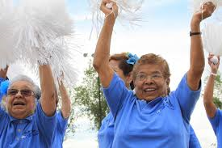
PREJUICIOS Y ESTEREOTIPOS SOBRE
LA VEJEZ
Pérdida de autonomía:
En su mayoría los Adultos Mayores son personas autónomas, autovalentes e independientes.
Solo en circunstancias especiales serán incapaces de tomar una decisión o de ofrecer una opinión sobre lo que es más importante para ellas. (Zúñiga-PorrasS/F:3-6).

Slide 13
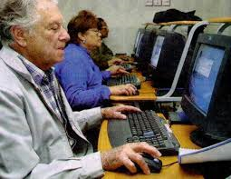
PREJUICIOS Y ESTEREOTIPOS SOBRE LA VEJEZ
Deterioro intelectual, incapacidad para aprender o dificultad para captar información:
El deterioro físico no necesariamente va acompañado al deterioro mental.

Slide 14
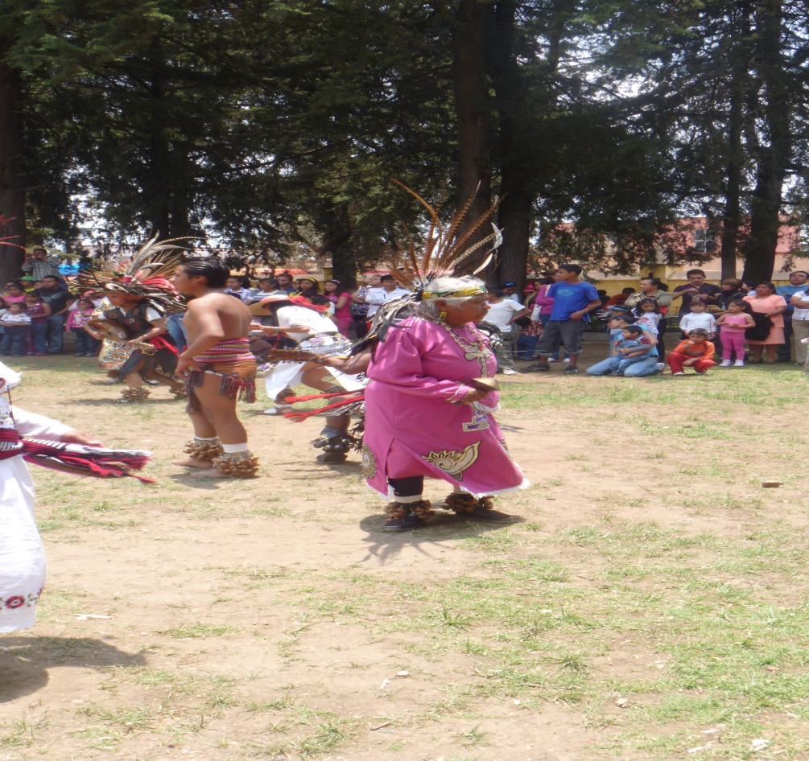
:
PREJUICIOS Y ESTEREOTIPOS SOBRE LA VEJEZ
Las personas Adultas Mayores tienen tanta capacidad y habilidad para aprender como cualquier otra persona.
Beatriz A.G 2012

Slide 15
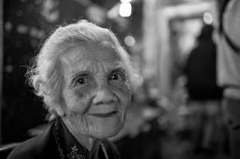
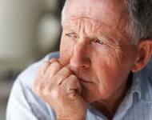
PREJUICIOS Y ESTEREOTIPOS SOBRE LA VEJEZ
Mal carácter:
Este no es producto de la edad.
Los rasgos de la personalidad se mantienen y se refuerzan con el paso de los años.

Slide 16
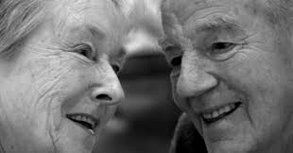
PREJUICIOS Y ESTEREOTIPOS SOBRE LA VEJEZ
Infantilización:
El tratar a los Adultos Mayores como niños podría traer consecuencias como ridiculizar, sobreproteger, faltar al respeto o mantener un posición de autoridad ante ellas, que sería perjudicial para su autoimagen y valía.

Slide 17
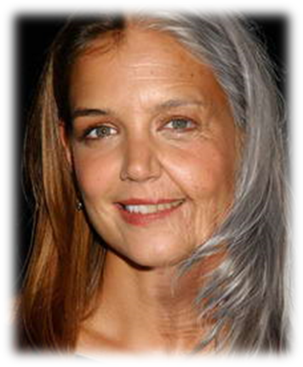
PREJUICIOS Y ESTEREOTIPOS SOBRE LA VEJEZ
Todas las personas envejecemos igual:
El envejecimiento es un proceso individual que depende del estilo de vida de cada ser humano y se ve influenciado por el medio económico y social en el que se desarrolla cada persona.

Slide 18
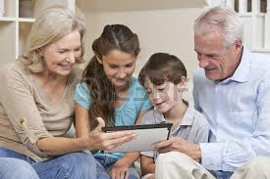
PREJUICIOS Y ESTEREOTIPOS SOBRE LA VEJEZ
Todas las personas Adultas Mayores deben residir en hogares de ancianos:
La familia es el medio natural y social para que las personas Adultas Mayores comuniquen sus sentimientos, experiencias, pensamientos y valores.

Slide 19
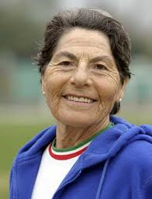
PREJUICIOS Y ESTEREOTIPOS SOBRE LA VEJEZ
Aislamiento Social:
Existen muchas causas que conducen a tal condición, depende de la historia de vida y situaciones que se están experimentando y el manejo de estas; y no de que sea joven o mayor.

Slide 20
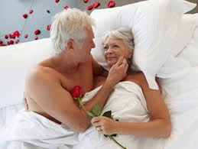
PREJUICIOS Y ESTEREOTIPOS SOBRE LA VEJEZ
Perdida de la sexualidad:
El interés sexual no se pierde con la edad.
Una persona no es asexuada al llegar a la vejez. Si bien es cierto, la actividad sexual tiende a disminuir en esta etapa, las personas siguen experimentando deseos y ejercitando su función genital, a menos que alguna enfermedad lo impida.

Slide 21
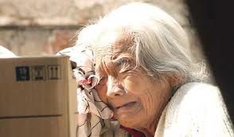
PREJUICIOS Y ESTEREOTIPOS SOBRE LA VEJEZ
Depresión constante:
La depresión no se relaciona directamente con la vejez.
Si una persona sufre depresión puede que se agudice con la pérdida de seres queridos, disminución del estado físico o de potencialidades que podrían suceder en esta etapa.

Slide 22
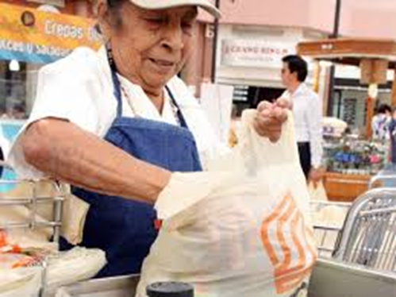
PREJUICIOS Y ESTEREOTIPOS SOBRE LA VEJEZ
Improductividad:
Esta forma errada de pensar incentiva la no incorporación de personas Adultas Mayores en el mercado laboral, el aislamiento y la inactividad.

Slide 23
MITOS Y CREENCIAS
Los AM son improductivos. Muchos AM son activos y sanos.
La ancianidad comienza a los 65 años (Esto es variable e individualizada).
Los AM son limitados en sus actitudes. El adulto tiene posibilidades de seguir creciendo, de aprender….

Slide 24
MITOS Y CREENCIAS
Envejecer es sinónimo de enfermedad.
Vejez, declinación mental y física, e incontinente.

Slide 25
MITOS Y CREENCIAS
La ancianidad es una etapa totalmente negativa. La vejez es una experiencia más de la vida, con potencialidades y limitaciones. Tiene experiencia, conocimientos, saberes.

Slide 26
MITOS Y CREENCIAS
El trabajador AM tienen mayor ausentismo y más accidentes de trabajo. Están más motivados para trabajar, cuentan con experiencia.

Slide 27
MITOS Y CREENCIAS
TODOS LOS ADULTOS MAYORES:
Son huraños y tristes, se aíslan de todo contacto social
Son lentos y torpes

Slide 28
:
MITOS Y CREENCIAS
Hay siempre deterioro de la capacidad mental
Siempre se pierde la capacidad de aprendizaje
Son desconfiados e indecisos
No cuadran en el tiempo

Slide 29
MITOS Y CREENCIAS
Son Frágiles
No tienen nada que aportar
Son una carga económica para la sociedad
Se les considera asexuados

Slide 30
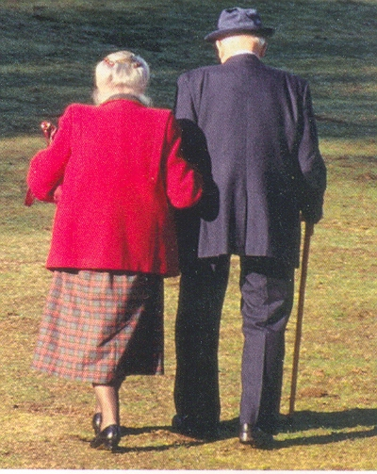
VALOR Y VEJEZ

Slide 31
FUENTES DE INFORMACIÓN
Labrador-Fernández J. (200). Identidad e inmigración. Madrid España: Universidad Pontificia Comillas de Madrid.. Pag. 195-197.
Quin, R. McMahon, B. (1997). Historia y estereotipos. España. Ediciones de la Torre, pag 137-140
Zúñiga-Porras C. Mitos y Estereotipos en el envejecimiento y la vejez. N. 5. Consejo Nacional de la Persona Adulta Mayor. Pag.2
http://sentilecto.spaces.live.com/Blog/cns!32361ADCAB13E0B1!126.entry

